Slide 1

行迹精灵
旅行软件
汇报小组：第一小组
小组成员：王垚 杜煌 朱奕尧 张乐遥

Slide 2

1
选题背景
2
软件功能
CONTENTS
目
录
3
关键技术
4
项目创新

Slide 3

ONE
选题背景
市场需求
BACKGROUND
市场痛点
解决方案

Slide 4

选题背景
ONE
市场需求
市场痛点
解决方案
随着生活水平的提高，人们旅行的欲望逐渐增强，同时随着个性化旅游需求的增加，用户希望能根据自己的兴趣、预算和时间，制定独特的旅行计划。
许多旅行应用程序无法提供一站式的个性化旅行计划服务，用户需要使用多个平台来安排旅行，耗费时间精力。同时大多数平台不能直接获取到天气、导航等实时信息，带来不便。
行迹精灵集成了计划制定、行程打卡记录、导航、查询天气、点亮地图等功能，满足用户的需求，提升旅行体验，增加旅行的趣味性和成就感。
Notes:
随着生活水平的提高，人们旅行的欲望逐渐增强，同时随着个性化旅游需求的增加，用户希望能根据自己的兴趣、预算和时间，制定独特的旅行计划。

Slide 5

T
W
O
旅行待办事项规划
旅行途中打卡待办
软件功能
打卡后记录旅行日志
浏览自己的历史行程和记录
天气查询、导航功能
收集用户旅行过的城市在地图点亮

Slide 6
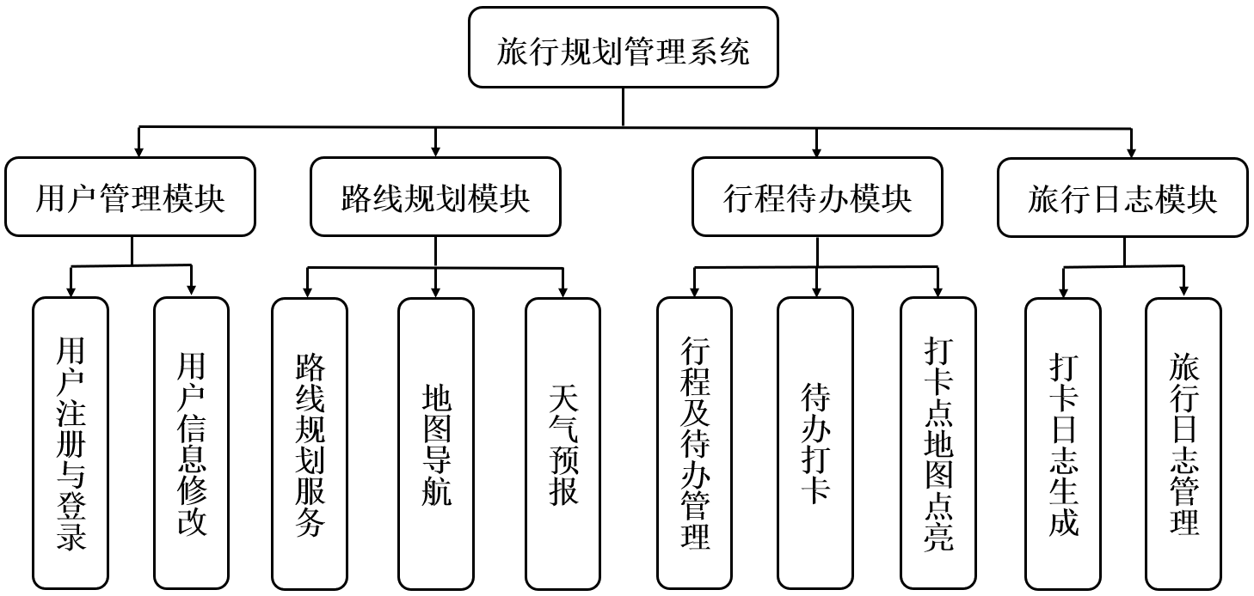
软件功能
TWO
功能模块设计

Slide 7
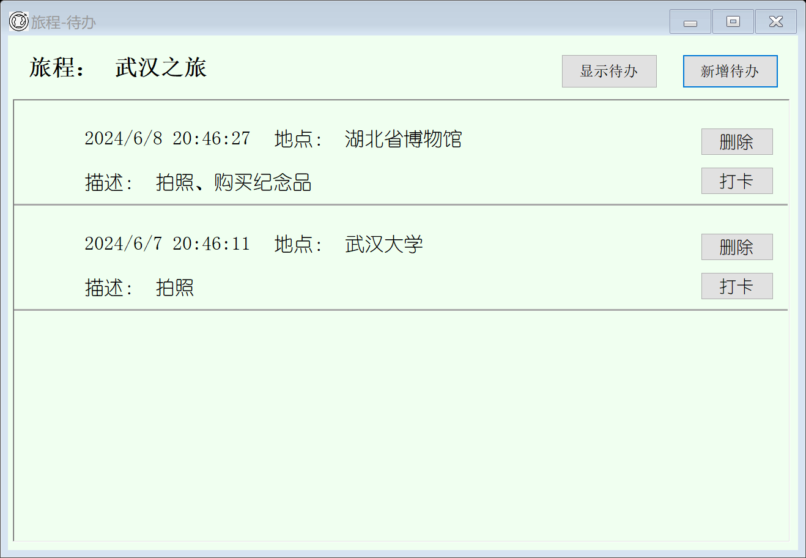
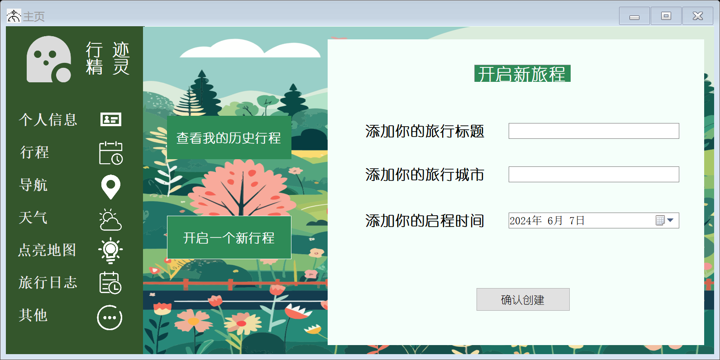
软件功能
TWO
1
旅行待办事项规划
新建旅程（选择对应的时间、地点）
新建成功之后即可添加旅行待办
可选择对应的时间、地点、代办描述

Slide 8
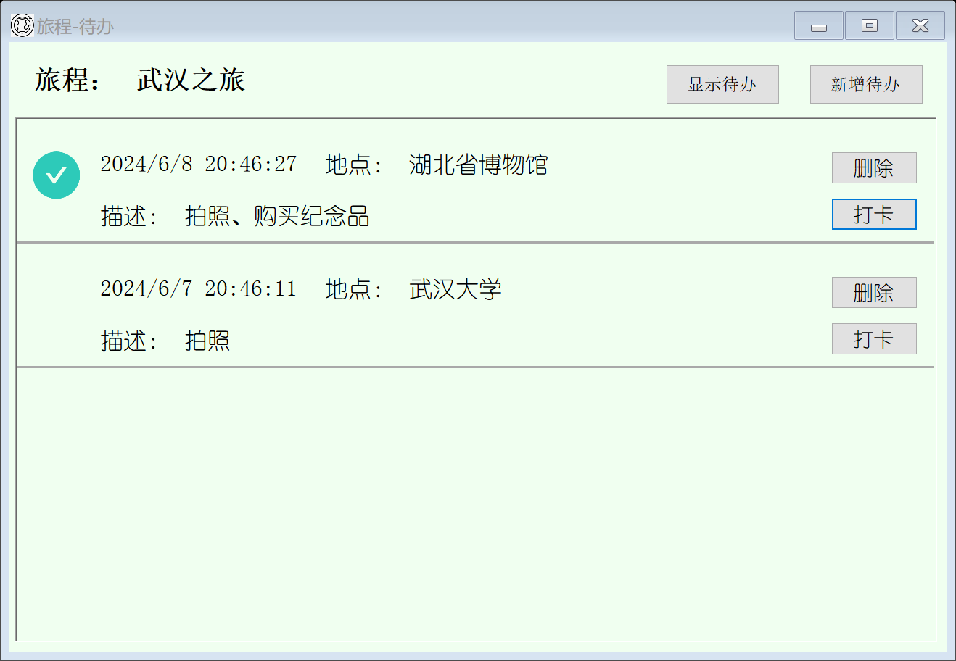
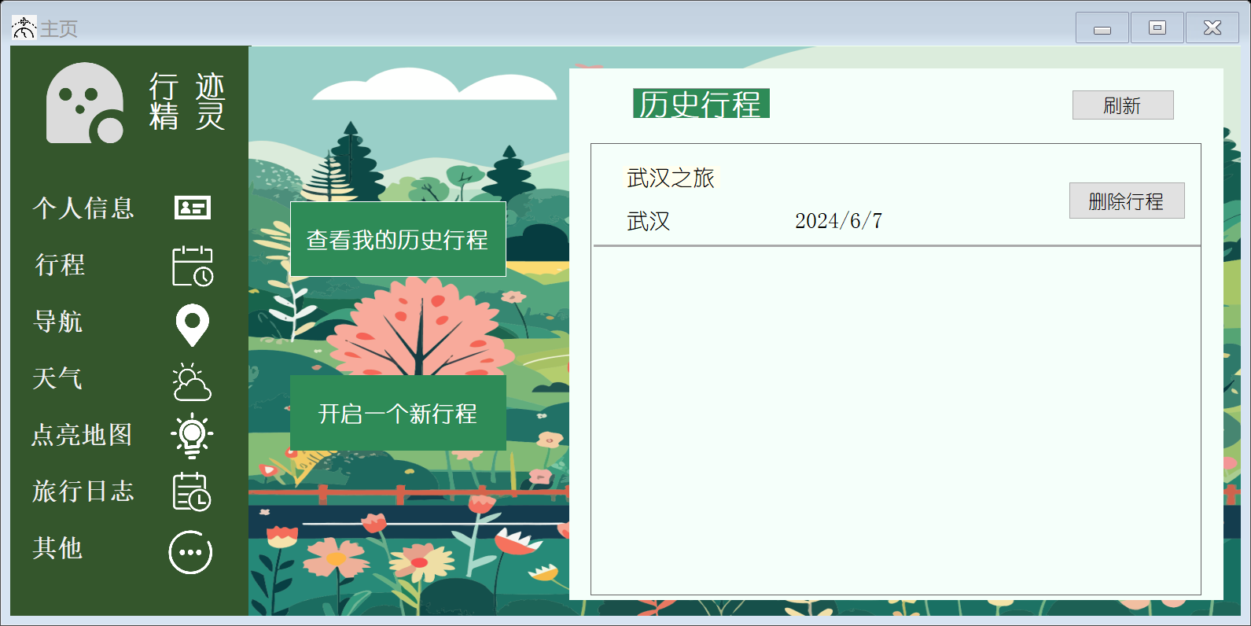
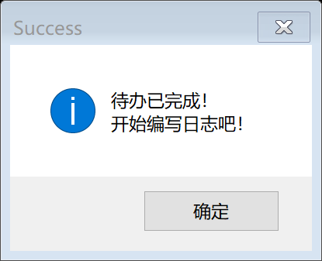
软件功能
TWO
点击行程名称即可跳转到打卡界面
2
旅行途中打卡待办
如何访问到打卡界面：在历史行程部分，点击对应的行程名称即可跳转到该行程的待办打卡界面
打卡成功之后显示对应标志，并跳转到日志界面进行日志编写记录
打卡过的记录不能再次打卡

Slide 9
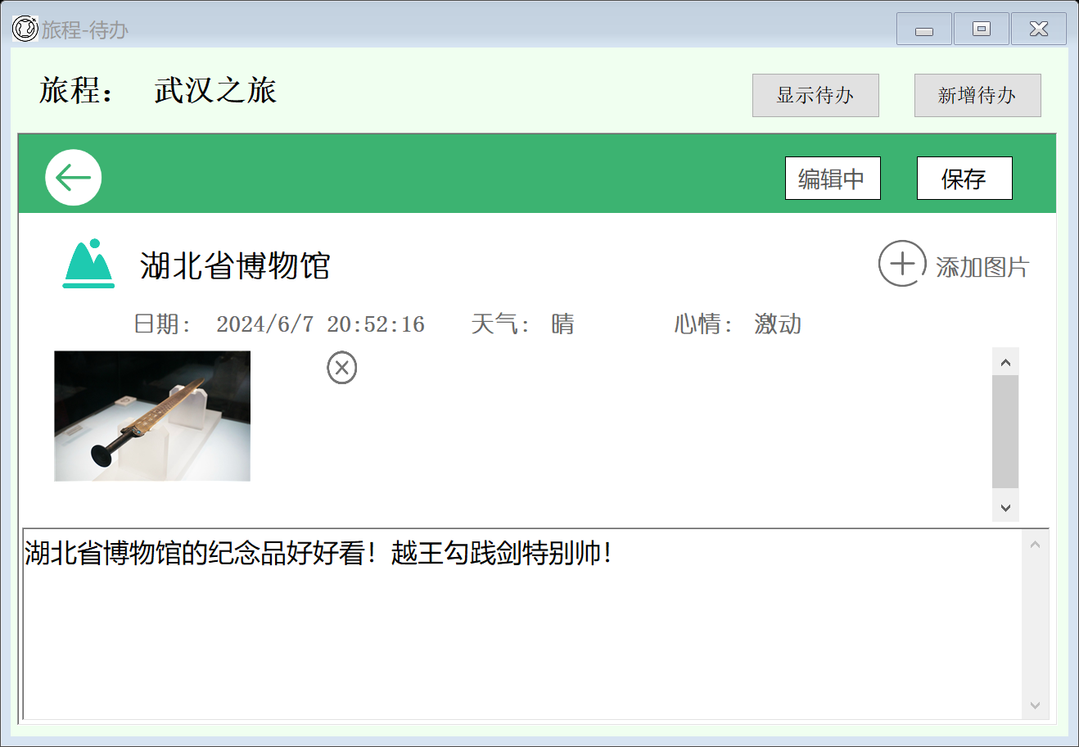
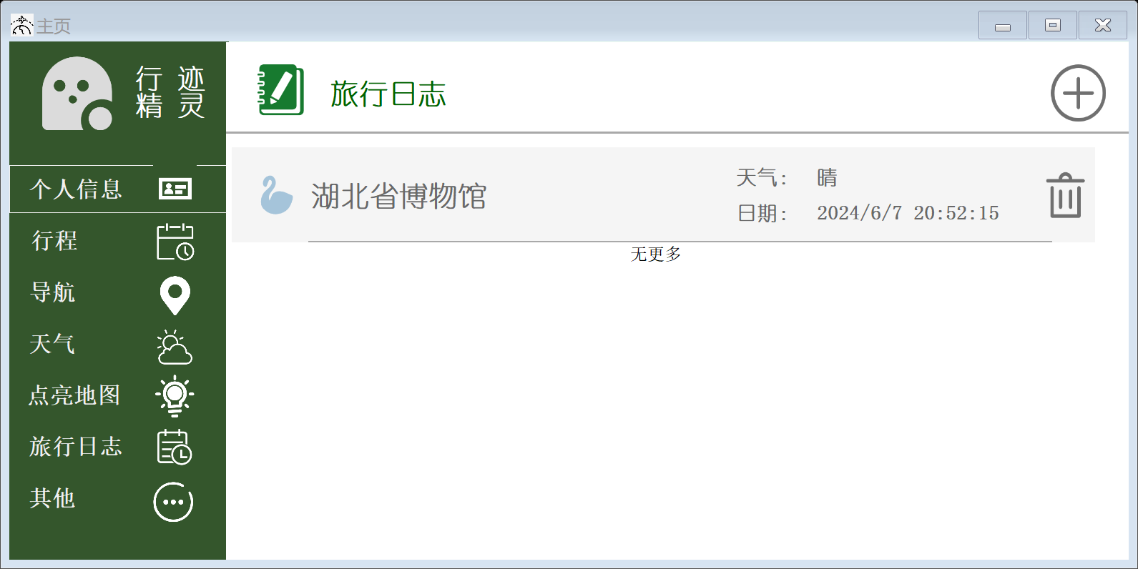
软件功能
TWO
点击即可查看日志详情
3
打卡后记录旅行日志
跳转到日志界面之后即可记录对应的旅行日志，可以添加对应的天气、心情、图片、日志描述等
编写过的日志可以在旅行日志界面再次访问

Slide 10
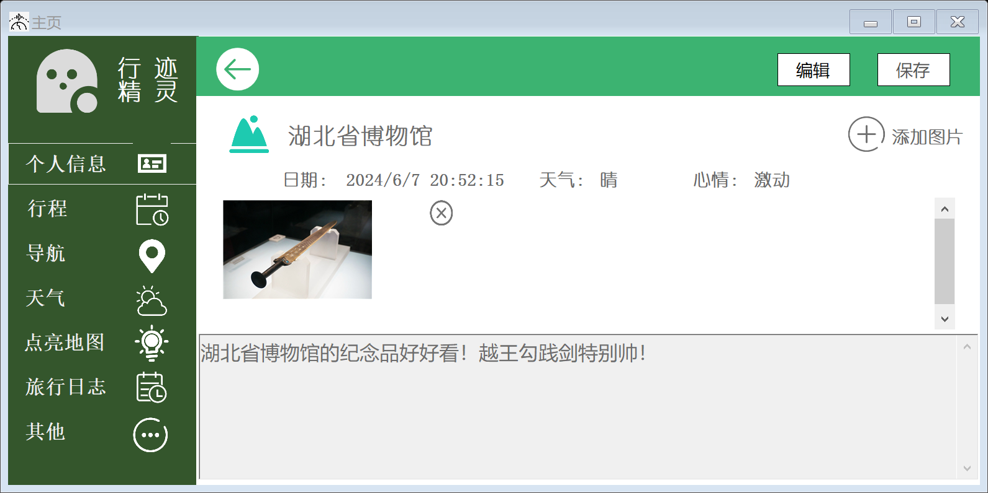
软件功能
TWO
点击行程名称即可跳转到打卡界面
4
浏览自己的历史行程和日志
旅行日志界面可以查看过去编写的日志，也可以再次编辑修改或删除。同时在没有打卡的情况下也可以编写日志。
行程界面可以浏览历史行程，并点击查看对应打卡。同时可以删除不要的行程

Slide 11
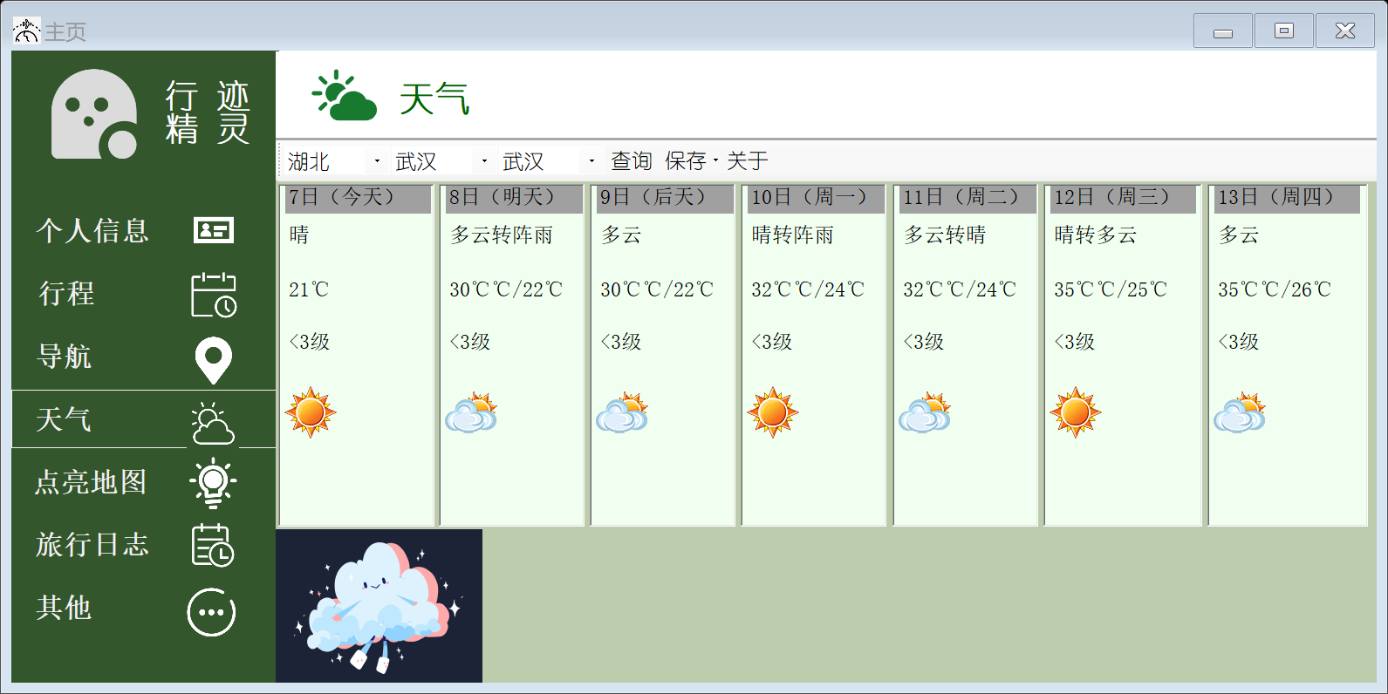
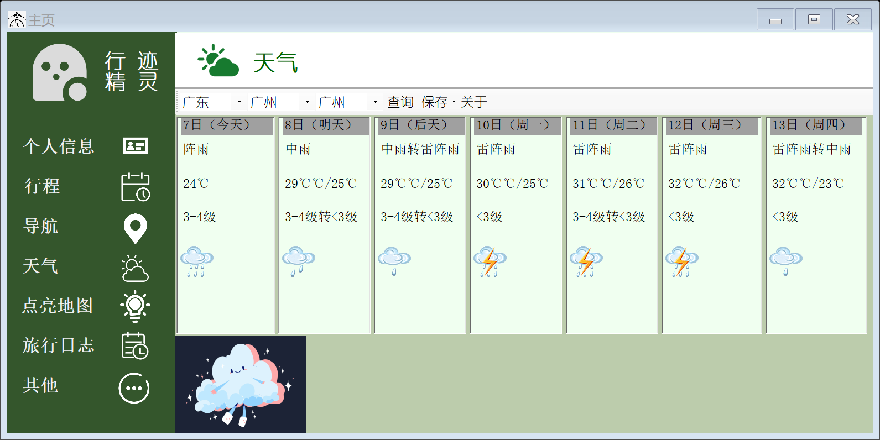
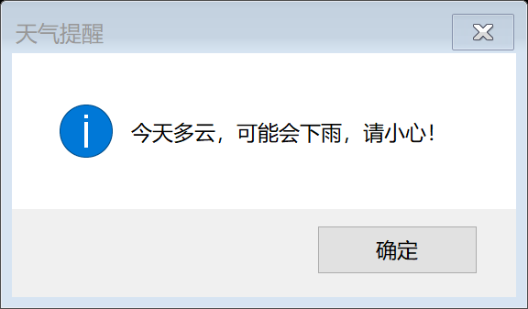
软件功能
TWO
5
天气查询、导航功能
天气部分进入即可查看当前所在地区的天气、温度、风力以及未来七天的天气数据。并会根据当天天气情况进行出行提醒
同时可以查询全国各地各个地方的未来七天的天气，并可以利用保存功能保存常用的地区，便于直接访问。

Slide 12
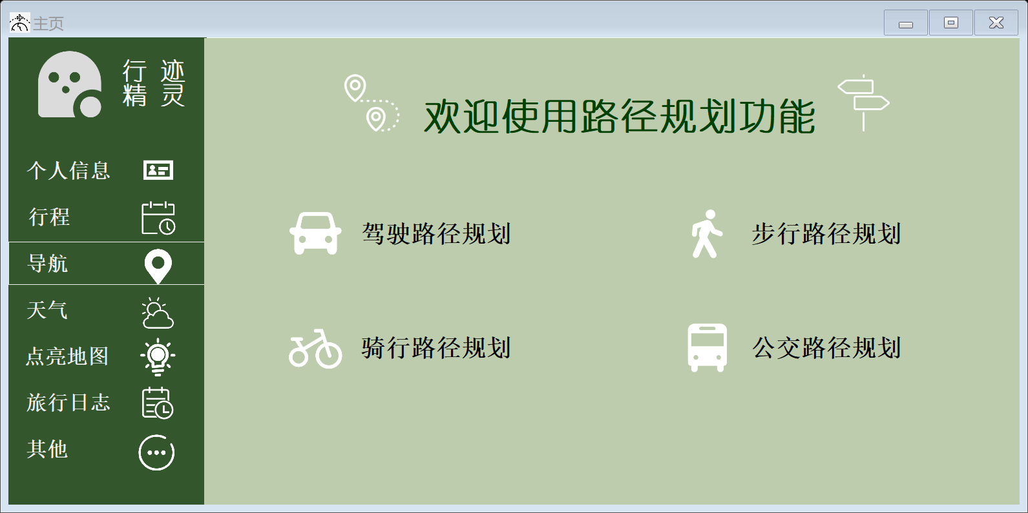
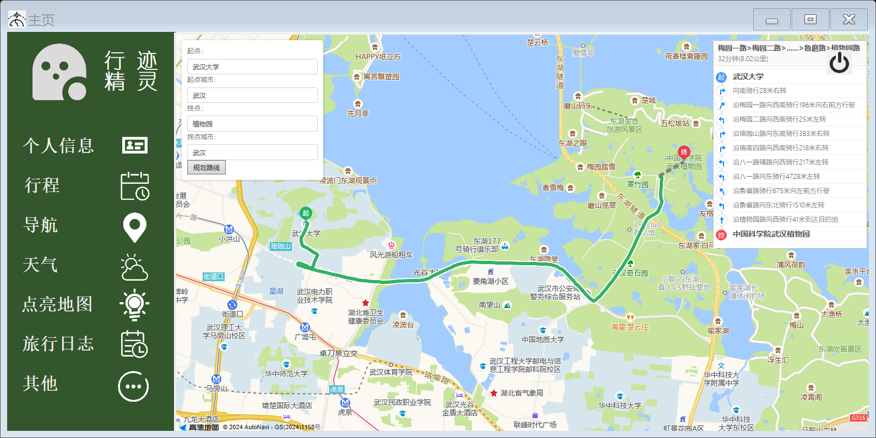
软件功能
TWO
5
天气查询、导航功能
导航功能有多种选择，可以根据出行需要对应选择。以骑行导航为例。
输入对应的起点和终点之后即可得到路径规划

Slide 13
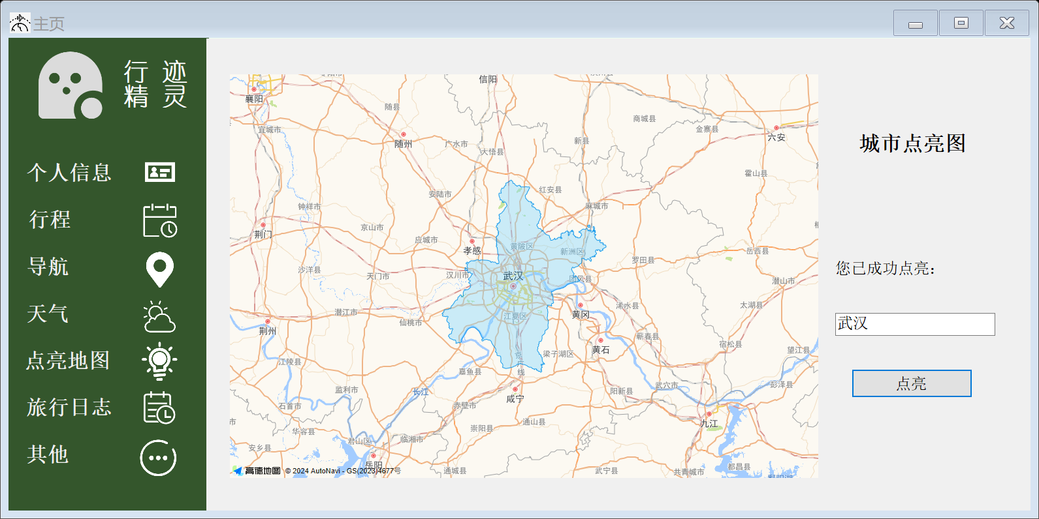
软件功能
TWO
6
收集用户旅行过的城市在地图点亮
点亮地图功能自动获取用户当前行程包含的城市进行点亮

Slide 14
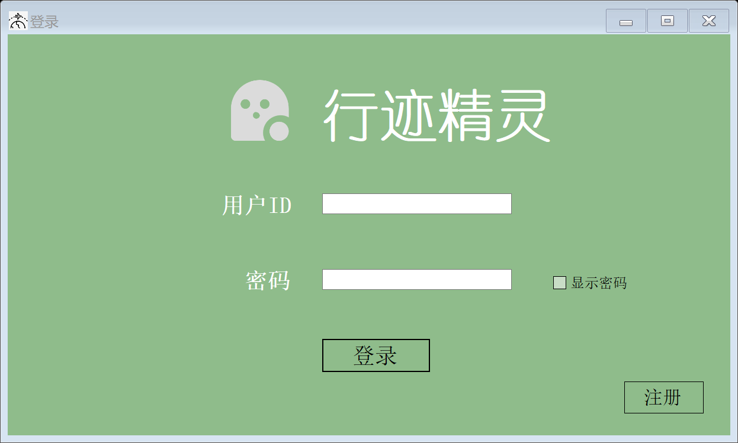
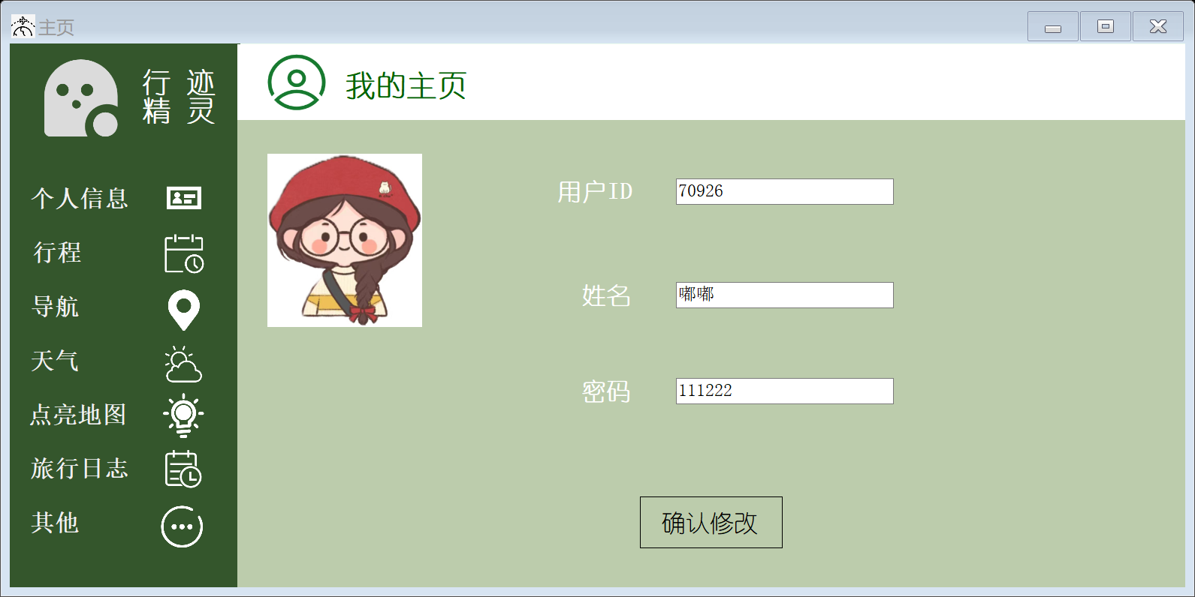
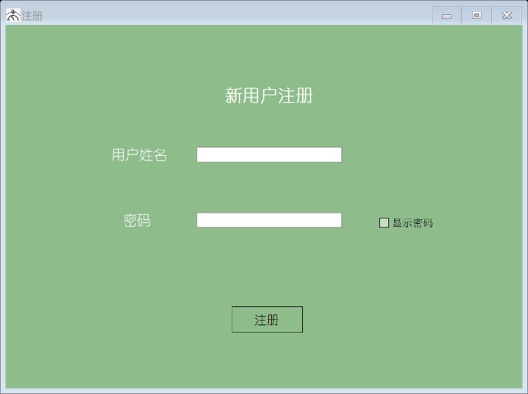
软件功能
TWO
7
登录、注册、修改信息
包含常规的登录注册功能，同时用户可以在个人信息界面修改姓名密码等。（账号由程序自动生成）

Slide 15

T
H
E
R
E
关键技术
后端web api实现
前端winform实现
地图、天气的API调用

Slide 16


关键技术
THREE
1
后端web api实现
定义对象的属性、主键、外键等信息。
实现业务逻辑，包括对数据库的操作方法。Service层通过接口与Controller层交互，隐藏了具体的实现细节。
定义API的路由和具体的操作方法。Controller层调用Service层的方法，实现前端请求与后端业务逻辑的对接。
Model层
Service层
Controller层
设计过程中利用JSON格式数据进行前后端的交互
Notes:
API设计流程大致如下：
Model层：在Model中定义好对象的属性、主键、外键等信息。例如Travel类和TodoItem类。
Service层：在Service中实现业务逻辑，包括对数据库的操作方法。Service层通过接口与Controller层交互，隐藏了具体的实现细节。
Controller层：在Controller中定义API的路由和具体的操作方法。Controller层调用Service层的方法，实现前端请求与后端业务逻辑的对接。

Slide 17

关键技术
THREE
2
前端WinForm实现
难点：
前后端交互：
WinForm界面要正确调用后端编写好的API进行数据的交互，同时交互过程需要注意使用正确的数据格式，防止出现缺少数据、名称不对应等情况。前端也要对收到的JSON格式的数据进行正确转化
页面间的跳转与联系：
WinForm设计过程中要注意各种页面的跳转、联系。合理利用panel控件以及C#中的事件委托等实现页面的正确想要。

Slide 18
关键技术
THREE
3
地图、天气API调用
天气
地图
利用WebClient类获取www.weather.com.cn的数据，由于下载的网页内容通常是包含大量HTML标签的字符串，我们利用正则表达式解释具体内容，获取到对应数据，再结合winform前端实现天气预报功能
在高德开发平台中申请API，并结合高德控制台提供的导航基础代码，添加对应的输入输出接口并添加前端控件实现针对性的路线查询。
在点亮地图的实现中，巧妙利用高德的行政边界查询功能，实现输入的城市的点亮。

Slide 19
O
R
F
U
项目创新
集成多种功能
地图、天气API调用
密码的加密

Slide 20

项目创新
FOUR
集成多种功能
地图、天气API调用
密码的加密
我们的软件贯穿用户出行的前、中、后，不仅提供了基础的天气查询、导航、规划等实用功能，还附加了点亮地图、记录日志等趣味功能，为用户出行带来便利的同时增加用户的乐趣。
我们在开发过程中调用了外部的地图、天气等API，辅助我们实现导航、点亮地图、天气查询的功能。同时在天气查询中获取当前IP地址已确定当前位置，查询所在地的天气。
我们对用户的密码进行了简单的加密再存储到数据库中，这样能有效保护个人隐私。由于我们密码的类型为long，所以采用了简单的xor加密方式，将密码与提前规定的密钥进行xor操作后存储。如果是string类型的密码还可以采用MD5，SHA1等加密方式

Slide 21
THANKS FOR
WHATCHING

